Slide 1
Разработка веб-сайтов с использованием HTML, CSS и JavaScript
Введение в HTML

Slide 2
Добро пожаловать!
Как мы будем общаться:
Располагайтесь поудобнее, мы начинаем!
Меня зовут Дмитрий, и я уже готов отвечать на ваши вопросы!
Telegram: it-academy-166-21
e-mail: dima-astreyko@mail.ru

Slide 3
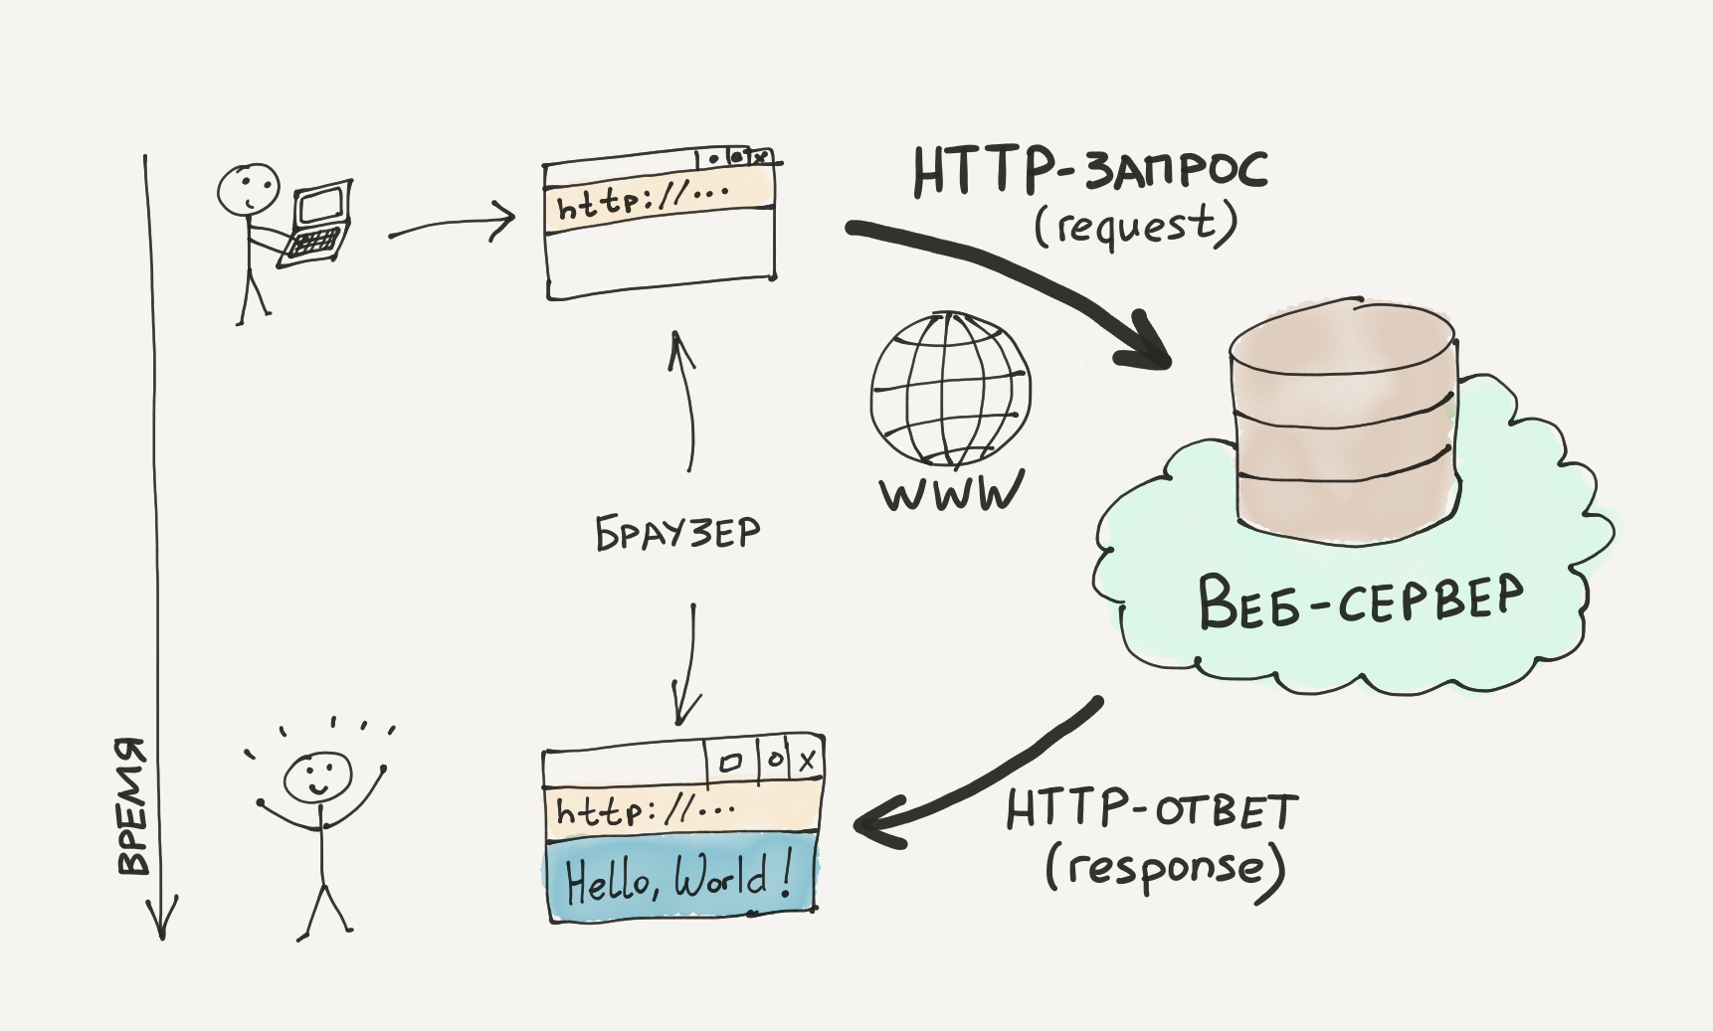

Slide 4
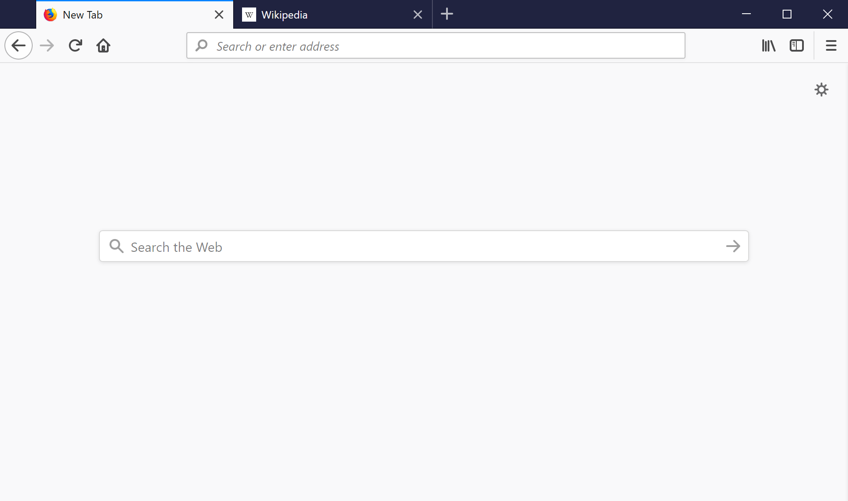
Что такое веб-браузер?
Бра́узер, или веб-обозрева́тель — прикладное программное обеспечение для просмотра страниц, содержания веб-документов, компьютерных файлов и их каталогов; управления веб-приложениями; а также для решения других задач.

Slide 5
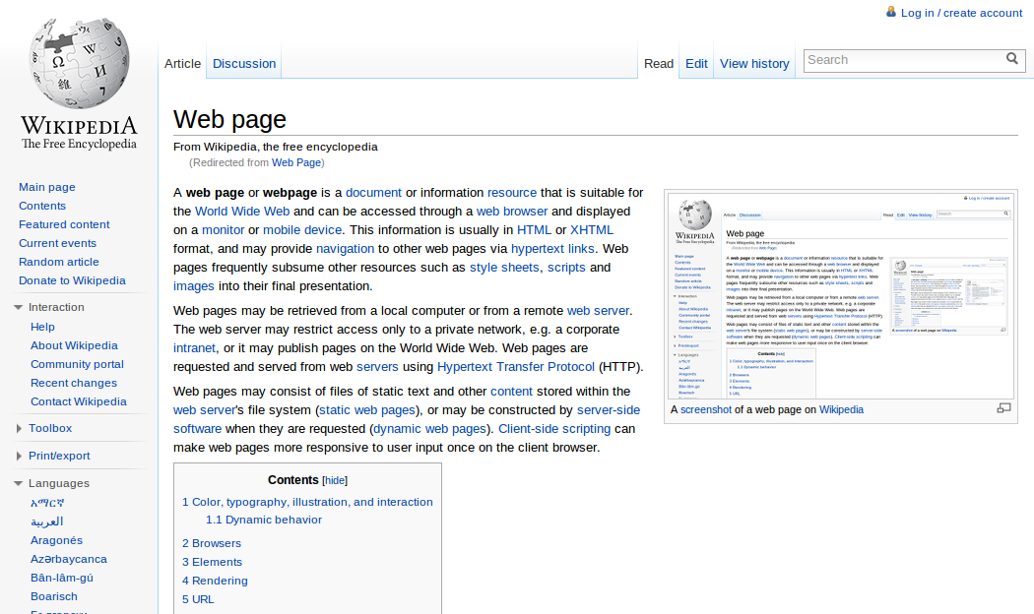
Что такое веб-страница?
Веб-страница* (англ. Web page) — документ или информационный ресурс Всемирной паутины, доступ к которому осуществляется с помощью веб-браузера. Типичная веб-страница представляет собой текстовый файл в формате HTML, который может содержать ссылки на файлы в других форматах (текст, графические изображения, видео, аудио, мультимедиа, апплеты, прикладные программы, базы данных, веб-службы и прочее), а также гиперссылки для быстрого перехода на другие веб-страницы или доступа к ссылочным файлам.
*да, вы верно заметили, здесь много чего из википедии

Slide 6
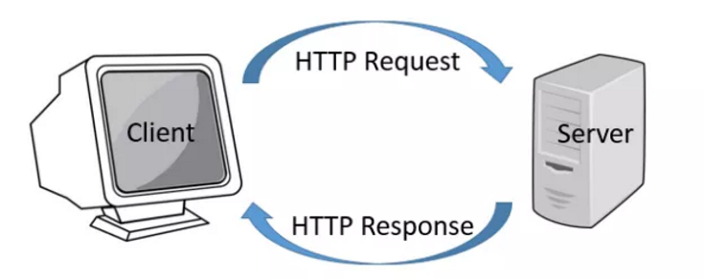
Что такое HTTP?
HTTP (англ. HyperText Transfer Protocol — «протокол передачи гипертекста») — протокол данных, изначально — в виде гипертекстовых документов в формате HTML, в настоящее время используется для передачи произвольных данных.
Основой HTTP является технология «клиент-сервер», то есть предполагается существование:
Потребителей (клиентов), которые инициируют соединение и посылают запрос;
Поставщиков (серверов), которые ожидают соединения для получения запроса, производят необходимые действия и возвращают обратно сообщение с результатом.
! HTTPS (аббр. от англ. HyperText Transfer Protocol Secure) — расширение протокола HTTP для поддержки шифрования в целях повышения безопасности.

Slide 7
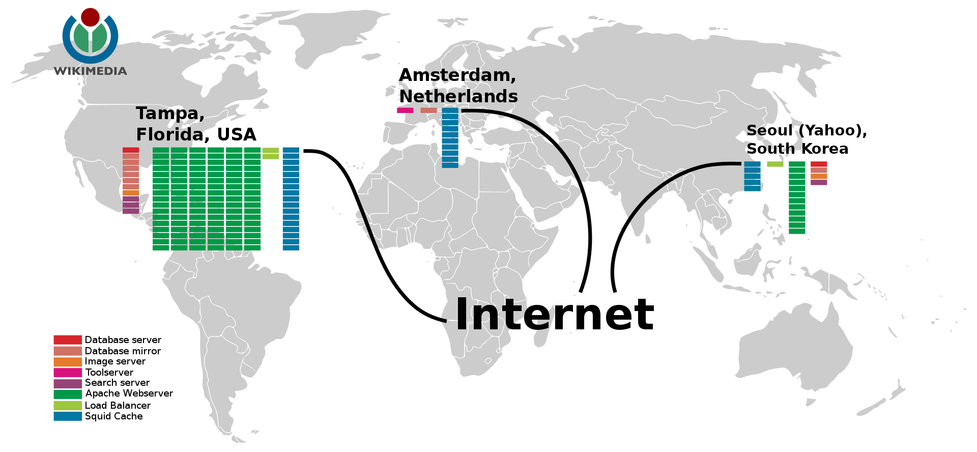
Что такое веб-сервер?
Веб-сервер — сервер, принимающий HTTP-запросы от клиентов, обычно веб-браузеров, и выдающий им HTTP-ответы, как правило, вместе с HTML-страницей, изображением, файлом, медиа-потоком или другими данными.

Slide 8
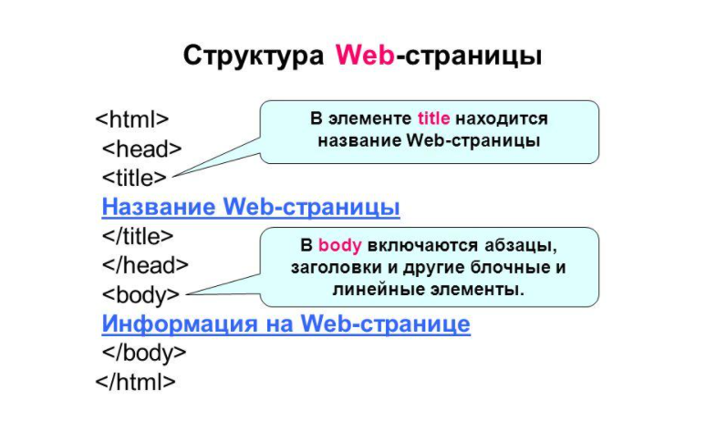
Структура веб-страницы
HTML - документ — это обычный текстовый документ, может быть создан как в обычном текстовом редакторе (Блокнот), так и в специализированном, с подсветкой кода (Notepad++, Visual Studio Code и т.п.).
HTML - документ имеет расширение .html.

Slide 9
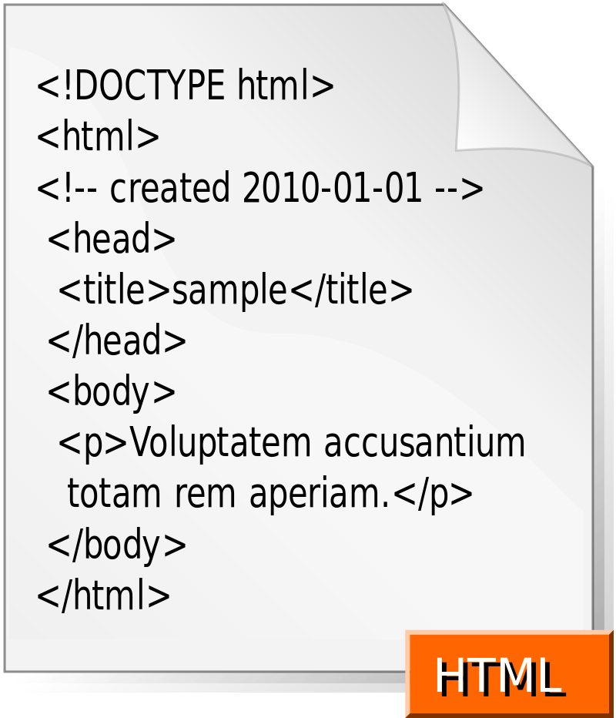
Что такое HTML?
HTML (от англ. HyperText Markup Language — «язык гипертекстовой разметки») — стандартизированный язык разметки документов во Всемирной паутине. Большинство веб-страниц содержат описание разметки на языке HTML (или XHTML). Язык HTML интерпретируется браузерами; полученный в результате интерпретации форматированный текст отображается на экране монитора компьютера или мобильного устройства.

Slide 10
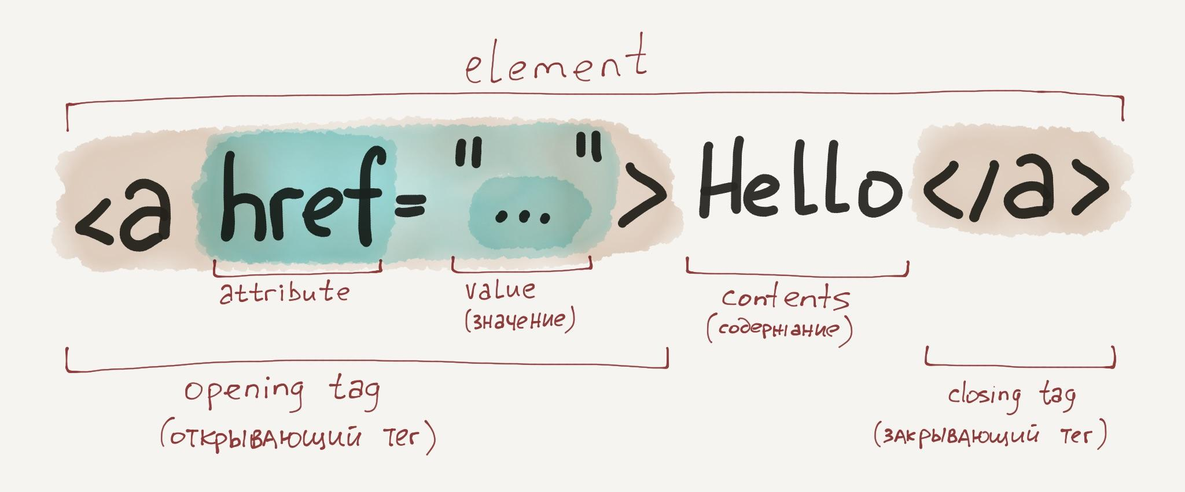
HTML-теги
HTML-теги — основа языка HTML. Теги используются для разграничения начала и конца элементов в разметке.
Каждый HTML-документ состоит из дерева HTML-элементов и текста. Каждый HTML-элемент обозначается начальным (открывающим) и конечным (закрывающим) тегом*. Открывающий и закрывающий теги содержат имя тега.
Все HTML-элементы можно разделить на 2 типа:
Строчные элементы - Строчный элемент не начинается с новой строки и в ширину занимает столько места, сколько это необходимо для его отображения.
Блочные элементы занимают всю ширину своего родителя (контейнера), формально создавая «блок» (отсюда и название).
* стоит отметить, что закрывающий тег используется не всегда

Slide 11
Основные HTML-теги
<p>...</p> | Параграф, или абзац | <ol> <li>...</li> </ol> | Нумерованный список
<i>...</i> <em>...</em> | Курсив | <ul> <li>...</li> </ul> | Маркированный список
<b>...</b> <strong>...</strong> | Жирность текста | <div>...</div> | Универсальный контейнер
<h1>...</h1> | Заголовки различных уровней (от h1 до h6 ) | <span>...</span> | Контейнер для строчных элементов
<br> | Переход на новую строку внутри абзаца | <a>...</a> | Гипертекстовая ссылка (гиперссылка)
<hr> | Горизонтальная линия | <table>...</table> | Тег для создания таблиц
<sup>...</sup> <sub>...</sub> | Соответственно верхний и нижний индекс текста. | <font>...</font>

Slide 12
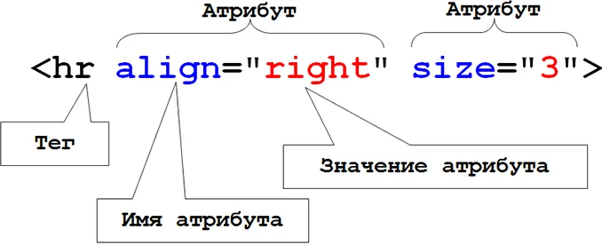
HTML-атрибуты
HTML-атрибуты сообщают браузеру, каким образом должен отображаться тот или иной элемент страницы. Атрибуты позволяют сделать более разнообразными внешний вид информации, добавляемой с помощью одинаковых тегов.

Slide 13
Основные HTML-атрибуты
id | Определяет уникальный идентификатор элемента | spellcheck | Указывает, подлежит ли содержимое элемента проверке орфографии и грамматики.
class | Определяет имя класса для элемента | dir | Определяет направление текста контента в элементах <bdo> и <bdi>.
style | Указывает на код CSS, применяемую для оформления элемента. | tabindex | Определяет порядок перехода к элементу при помощи клавиши TAB
hidden | Указывает на то, что элемент должен быть скрыт. | title | Определяет дополнительную информацию об элементе, задавая всплывающую подсказку для страницы.
draggable | Определяет, может ли пользователь перетащить элемент. | lang | Определяет код языка содержимого (контента) в элементе
align | Служит для выравнивания содержимого абзаца или заголовка. Может принимать значения left, right, center, justify.

Slide 14
Вопросы?

Slide 15
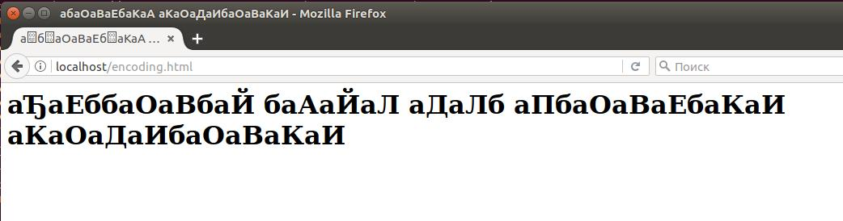
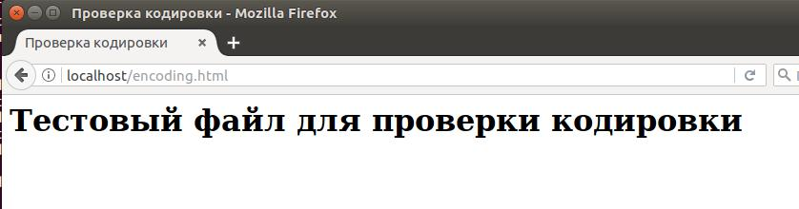
Кодировка HTML-страницы
Кодировку HTML-страницы нужно указывать для того, чтобы веб-браузер мог правильно отображать текст на странице. Если браузер неправильно угадает кодировку, то вместо текста будут отображаться иероглифы.
Самая распространенная современная кодировка — utf-8. Используйте её во всех своих проектах.

Slide 16
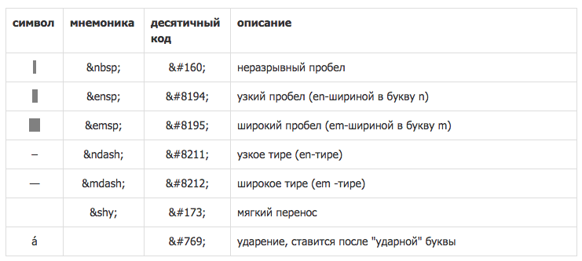
Мнемоники в HTML
Символ-мнемоника (англ. entity «сущность») — это конструкция, которая ссылается на символ из набора символов текстового файла. В HTML предопределено большое количество спецсимволов. Чтобы вставить спецсимвол (управляющий/форматный символ) в разметку, нужно вставить в HTML-структуру соответствующий этому символу символ-мнемонику.

Slide 17
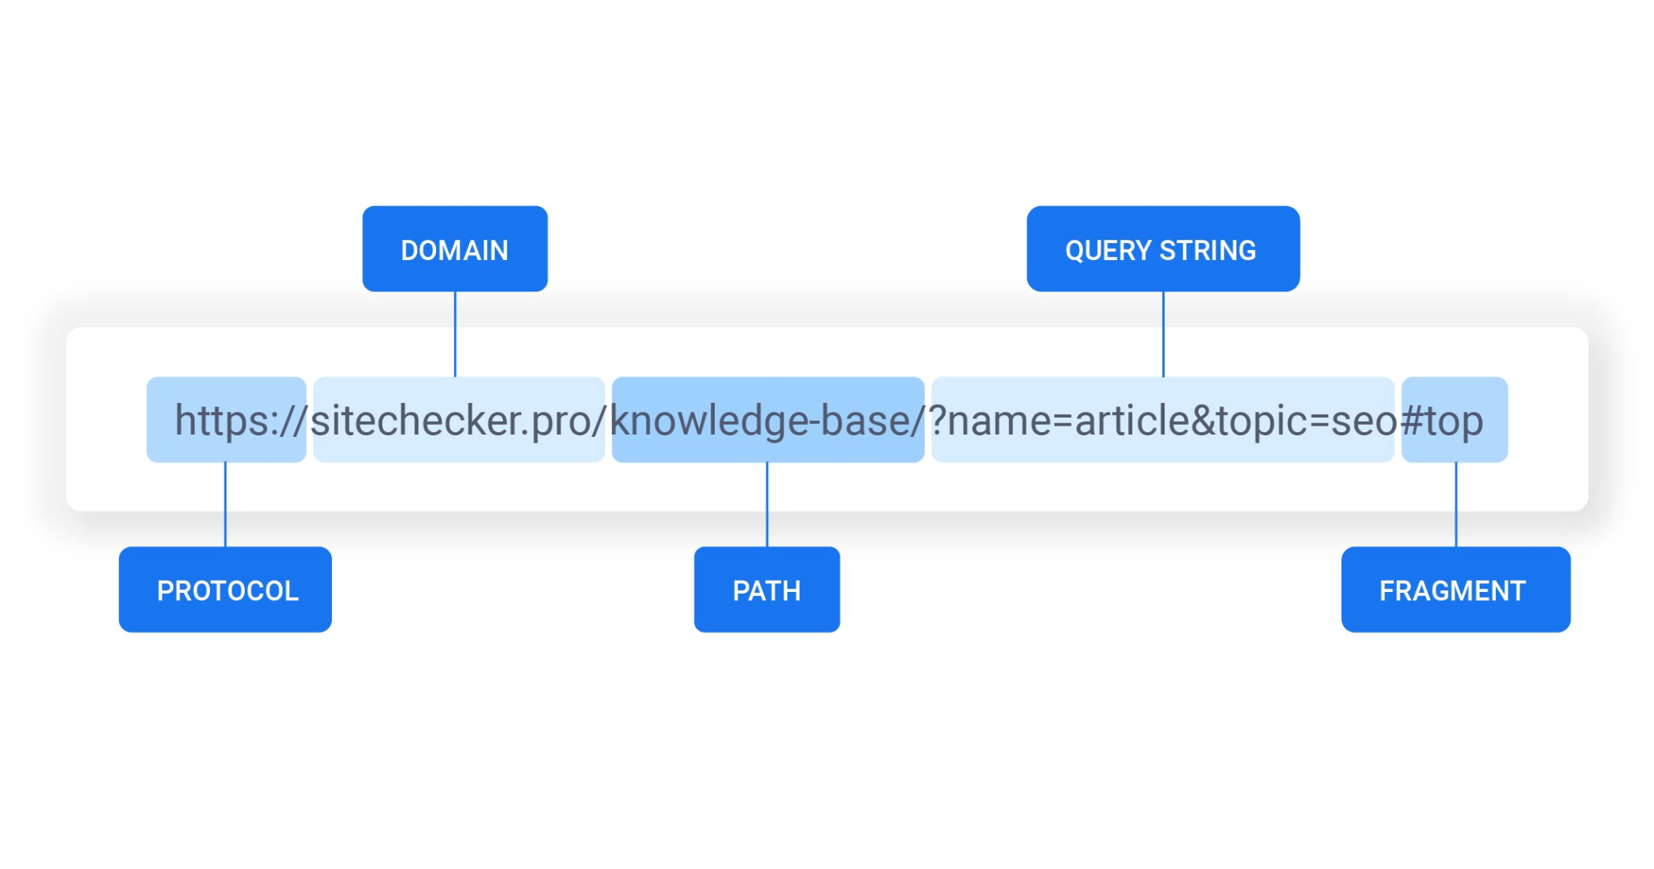
Понятие об URL
Английская аббревиатура URL расшифровывается как Uniform Resource Locator, что в переводе на русский означает «унифицированный указатель ресурса». URL может обозначать путь как к веб-сайту, так и к какому-то определенному документу или изображению. Чтобы перейти к нужному сайту или файлу, пользователю нужно написать в адресной строке браузера соответствующий УРЛ.

Slide 18
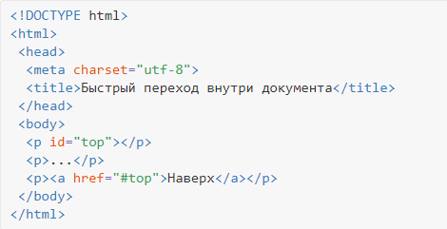
Анатомия гиперссылки
Простая ссылка создаётся путём обёртывания текста , который вы хотите превратить в ссылку, в элемент <a>, и придания этому элементу атрибута href , который будет содержать веб-адрес, на который вы хотите указать ссылку.
href | Задает адрес документа, на который следует перейти. Также можно использовать для навигации внутри документа (якорь/закладка)
title | Добавляет всплывающее описание к гиперссылке
target | Имя окна или фрейма, куда браузер будет загружать документ. Может принимать значения: _blank (Загружает страницу в новую вкладку браузера); _self (Загружает страницу в текущую вкладку); _parent (Загружает страницу во фрейм-родитель; если фреймов нет, то это значение работает как _self); _top (Отменяет все фреймы и загружает страницу в полном окне браузера; если фреймов нет, то это значение работает как _self)
download | Предлагает скачать указанный по ссылке файл.

Slide 19
Вопросы?

Slide 20
Минутка нотаций
Самое важное на начальном этапе программирования - привыкнуть писать код. Многие заканчивали свой путь в программировании именно из-за недостатка практики.
Второй важный навык - умение “гуглить”. Некоторые моменты целенаправленно опускались, чтобы привить вам способность самостоятельно искать ответы. Уверяю, ответы на большую часть ваших вопросов уже есть в интернете!
Если вы все же попали в затруднительное положение - не стесняйтесь написать мне.

Slide 21
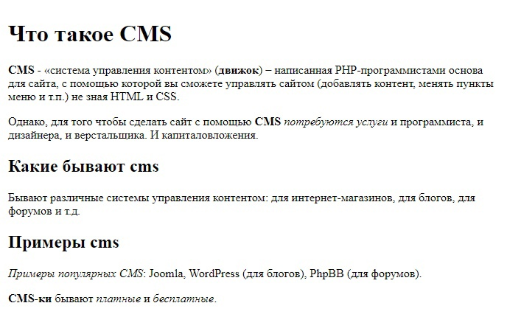
Домашнее задание
Задание 1. Сверстайте страницу с текстом как на картинке снизу.
Задание 2.
Скачайте страницу “задание 2”.
Добавить якорь для перехода в низ страницы.
Добавить якорь для перехода в верх страницы.
Добавить гиперссылку на любой внешний сайт.
Скачайте страницу test-paragraphs.
Добавьте в странице “задание 2” ссылку на 50 абзац страницы (test-paragraphs).

Slide 22
Требования к оформлению домашнего задание
Домашнее задание отправляется на e-mail dima-astreyko@mail.ru.
Тема письма - “ДЗ1_{Фамилия_Имя}”.
Имя архива - “{Тема письма}.zip”.
Задание необходимо прислать до конца недели.
Задания, присланные в 00.01 понедельника и с нарушением требований оформления автоматически получают 0 баллов!

